Slide 1

ubuntu@SystemProgramming
ubuntu@SystemProgramming:~$
./System_BB
|
Project: Brick Breaker
System_BB
2013020011 김윤흥
2014105052 신주용
2015111255 육태훈
2014105107 황재성
main title page 1 (press any key to continue)
_

Slide 2
ubuntu@SystemProgramming
ubuntu@SystemProgramming:~$
./System_BB -contents
Contents
팀원 소개
프로젝트 소개
개발 과정
코드 설명
디버그
느낀 점 및 아쉬운 점
시연 영상 및 스크린 샷
contents page 1 (press any key to continue)
_

Slide 3
ubuntu@SystemProgramming
ubuntu@SystemProgramming:~$
./System_BB -developers
1. 팀원 소개
김윤흥
게임 UI 디자인 (Score, Brick color)
Cursor Handling
신주용
총괄 디렉터
Github 관리 (Merge, Coding style)
육태훈
게임엔진 (Brick)
Log file 관리
황재성
게임엔진 (Ball)
Thread Handling
Developers page 1 (press any key to continue)
_

Slide 4
ubuntu@SystemProgramming
ubuntu@SystemProgramming:~$
./System_BB -about
2. 프로젝트 소개
Team: System_BB
Project: Brick Breaker
고전 게임의 대명사
수업 시간에 배운 내용(ncurses, pthread 등) 응용하고 복습하는데 적절하다 판단
협동 개발이므로 너무 복잡한 것보다는 간단하고 확장성이 좋은 것으로 선택
About page 1 (press any key to continue)
_

Slide 5
ubuntu@SystemProgramming
ubuntu@SystemProgramming:~$
./System_BB -blame
3. 개발 과정
0주차
프로젝트 주제 조사
1주차
프로젝트 선정 및 개발
2주차
개인별 프로토타입 개발
3주차
Github 업로드
4주차
코드 비교 및 통합
5주차
파트별로 개발
6주차
버그 수정 및 업데이트
7주차
최종본 완성 및 발표준비
Blame page 1 (press any key to continue)
_

Slide 6
ubuntu@SystemProgramming
ubuntu@SystemProgramming:~$
./System_BB -code
4. 코드 설명
(1) Structure
Main Thread
setBoard() refreshMap()
Ball Thread
setBallpos() setBallDel() deleteBrick()
Timer Thread
time++
System_BB
initialize()
Code description page 1 (press any key to continue)
_

Slide 7
ubuntu@SystemProgramming
4. 코드 설명
(2) Core header files
1. ncurses.h
➔ 좌표를 이용한 출력, WINDOW를 이용한 화면 공간 분배, 색상 사용
2. pthread.h
➔ 공의 움직임 및 벽돌 판정, 타이머를 Multi-thread 로 구현
Code description page 2 (press any key to continue)
_

Slide 8
ubuntu@SystemProgramming
4. 코드 설명
(3) Functions
1. initialize()
➔ 게임에서 사용할 color pair 설정, 화면 공간 지정(WINDOW), 게임 초기화
2. refreshMap()
➔ 화면 새로고침
3. setBallpos()
➔ 공의 현재 위치 파악, 공이 패드나 벽에 충돌 시 setBallDel() 함수 호출
Code description page 3 (press any key to continue)
_

Slide 9
ubuntu@SystemProgramming
4. 코드 설명
(3) Functions
4. setBallDel()
➔ 공이 벽, 패들(바), 벽돌과 충돌 시 델타값 변경. 벽에 충돌 시 deleteBrick() 호출
5. deleteBrick()
➔ 공과 충돌한 벽돌 처리 및 폭발 벽돌 처리, 점수 계산
6. highscore(), popup(), mainmenu(), Select(), title()
➔ 최고점수의 로딩과 갱신, 안내 메시지창 출력 등 UI 관련 함수
Code description page 4 (press any key to continue)
_

Slide 10
ubuntu@SystemProgramming
ubuntu@SystemProgramming:~$
./System_BB –debug
5. 디버그
➔ 로그 파일을 기록하여 공의 위치와 벽돌 이벤트(공과 폭발 블록)를 기록
➔ 로그 파일을 이용해 버그가 발생한 시점과 지점을 파악하여 디버그에 활용
➔ 벽돌, 공, 패드의 정보를 수정하는 쓰레드와 화면을 출력하는 메인쓰레드가
race condition을 일으키면서 화면깨짐 현상이 발생
➔ pthread_mutex_lock(), pthread_mutex_trylock()으로 race condition 방지
(1) 공 이동과 판정 버그
(2) 화면 깨짐 현상
debug page 1 (press any key to continue)
_

Slide 11
ubuntu@SystemProgramming
ubuntu@SystemProgramming:~$
./System_BB –impression
6. 느낀 점 및 아쉬운 점
➔ 수업시간에 배운 것을 복습하고 응용할 수 있는 좋은 기회
➔ Github를 통한 협동 개발을 체험하고, 숙달해볼 수 있는 좋은 기회
➔ 프로젝트의 규모가 커질수록 함수 이름과 변수 이름 관리의 필요성 체감
➔ 협업에 있어 코딩 스타일 통일의 중요성 체감
➔ 시간 배분의 중요성에 대해 체감
(1) 느낀 점
impression page 1 (press any key to continue)
_

Slide 12
ubuntu@SystemProgramming
6. 느낀 점 및 아쉬운 점
➔ 아이템, 맵 추가/편집 기능 등 콘텐츠 보충 필요
➔ 충돌 판정의 개선 및 세분화 필요
➔ C 언어 및 터미널 기반이라 게임 구현에 한계
➔ Github 기능의 숙달 부족(git 명령어의 터미널 활용, issue 기능 활용)
(2) 아쉬운 점
impression page 2 (press any key to continue)
_

Slide 13
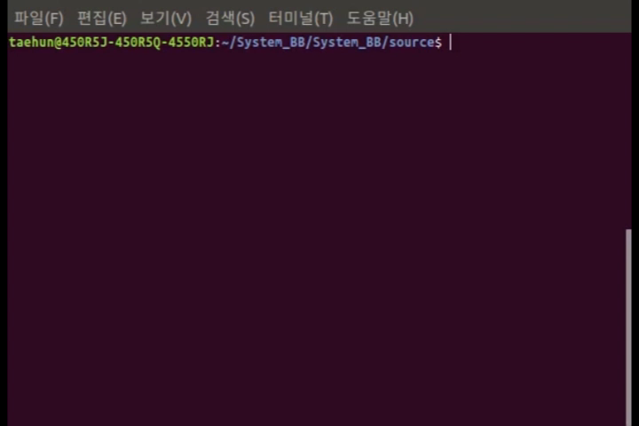
ubuntu@SystemProgramming
ubuntu@SystemProgramming:~$
./System_BB -preview
7. 시연 영상 및 스크린샷
preview page 1 (press any key to continue)
_

Slide 14
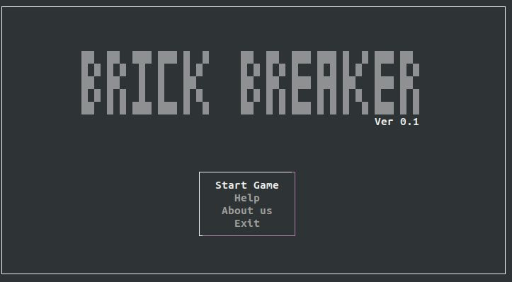
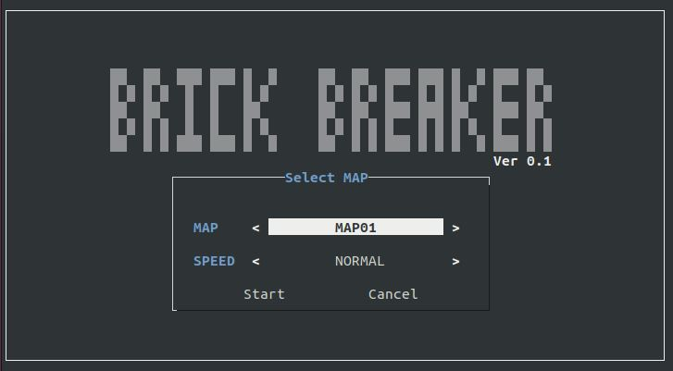
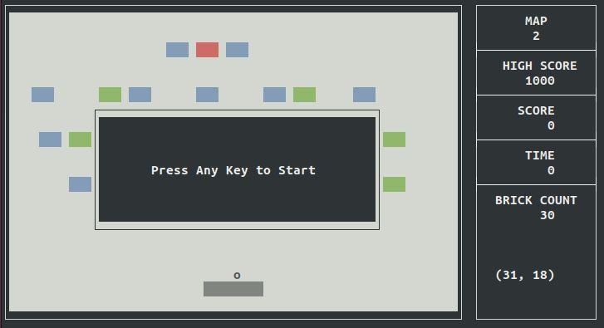
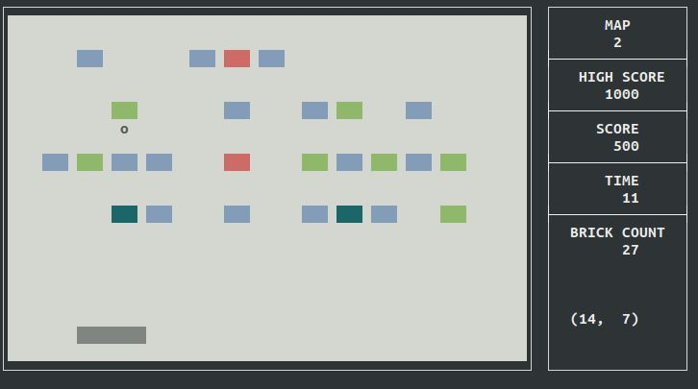
ubuntu@SystemProgramming
7. 시연 영상 및 스크린샷
preview page 2 (press any key to continue)
_

Slide 15
ubuntu@SystemProgramming
ubuntu@SystemProgramming:~$
./System_BB -tnx
Thank You !

